Slide 1
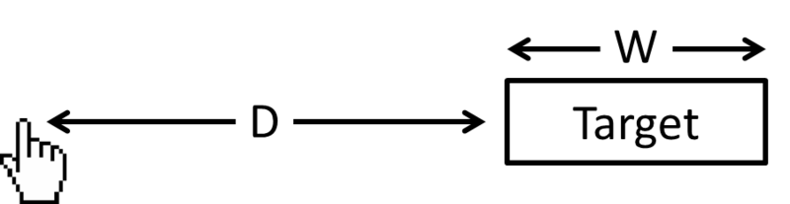
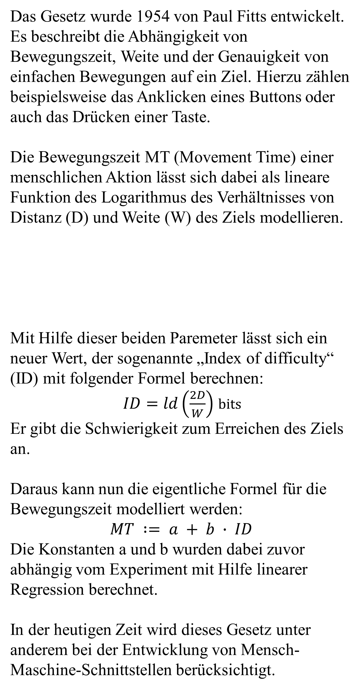
Fitts‘ Gesetz – O(1)
Fitts‘ Gesetz
Hypothese
Das Gesetz wurde 1954 von Paul Fitts entwickelt. Es beschreibt die Abhängigkeit von Bewegungszeit, Weite und der Genauigkeit von einfachen Bewegungen auf ein Ziel. Hierzu zählen beispielsweise das Anklicken eines Buttons oder auch das Drücken einer Taste.
Die Bewegungszeit MT (Movement Time) einer menschlichen Aktion lässt sich dabei als lineare Funktion des Logarithmus des Verhältnisses von Distanz (D) und Weite (W) des Ziels modellieren.
Mit Hilfe dieser beiden Paremeter lässt sich ein neuer Wert, der sogenannte „Index of difficulty“ (ID) mit folgender Formel berechnen:
$ID=ld\left(\frac{2D}{W}\right)$ bits
Er gibt die Schwierigkeit zum Erreichen des Ziels an.
Daraus kann nun die eigentliche Formel für die Bewegungszeit modelliert werden:
$$MT ∶= a + b ∙ ID$$
Die Konstanten a und b wurden dabei zuvor abhängig vom Experiment mit Hilfe linearer Regression berechnet.
In der heutigen Zeit wird dieses Gesetz unter anderem bei der Entwicklung von Mensch-Maschine-Schnittstellen berücksichtigt.
Das Experiment
Quelle: https://en.wikipedia.org/wiki/File:Fitts_law.png
Ergebnis
Sei Teil dieses Experiments!
Torben Krüger Julian Schäfer

